Slide 1
DNA복원 feat. Needleman-Wunsch algorithm
컴퓨터공학과 2019112007 권예진

Slide 2
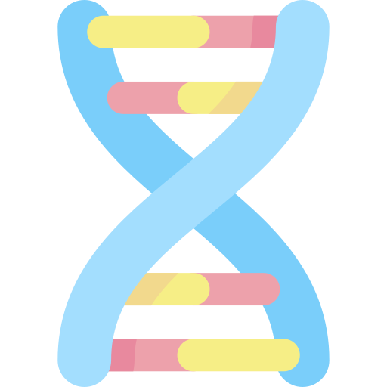
문제 정의
reference 길이 MAX=100000
short read 길이 K=100
short read 개수 N=1500
reference DNA와 My DNA의 차이 50%
Needleman–Wunsch 알고리즘을 mapping시 사용하여 DNA를 복원하였다.

Slide 3
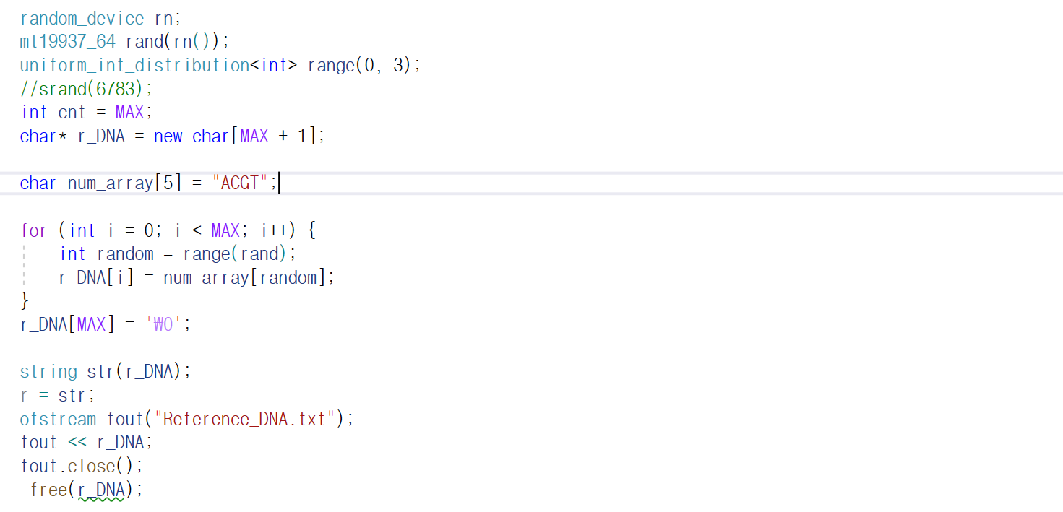
reference DNA 데이터 생성방식
메르센 트위스터 난수 생성기,
uniform_int_distribution 클래스 이용
0-3구간의 난수 생성
→ 0: A
1: C
2: G
3: T

Slide 4
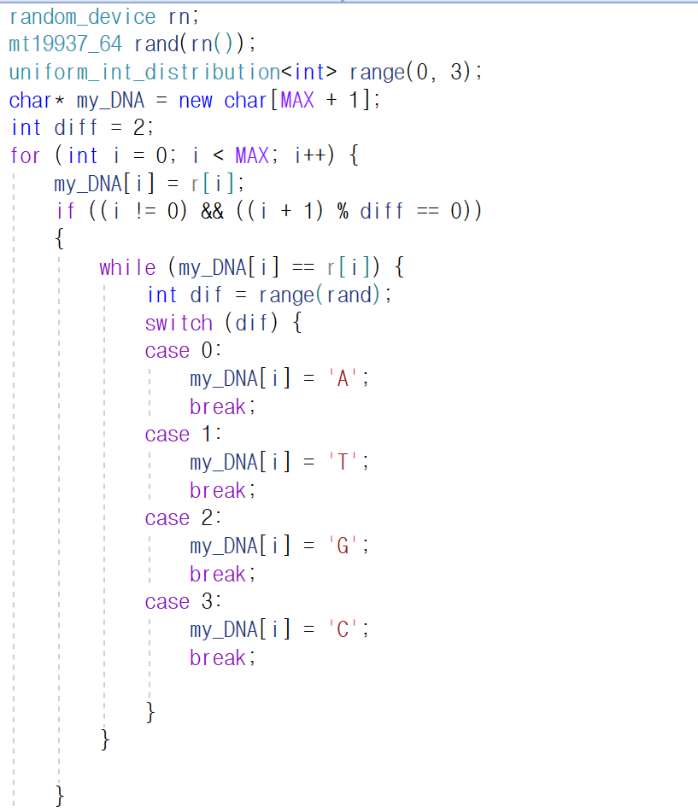
My DNA 데이터 생성방식
메르센 트위스터 난수 생성기,
uniform_int_distribution 클래스 이용
0-3구간의 난수 생성
→50%차이
(reference DNA 인덱스숫자+1)
==2의 배수
현재 reference DNA 인덱스의 문자와 다른 값을 가질 때까지 값을 교체

Slide 5
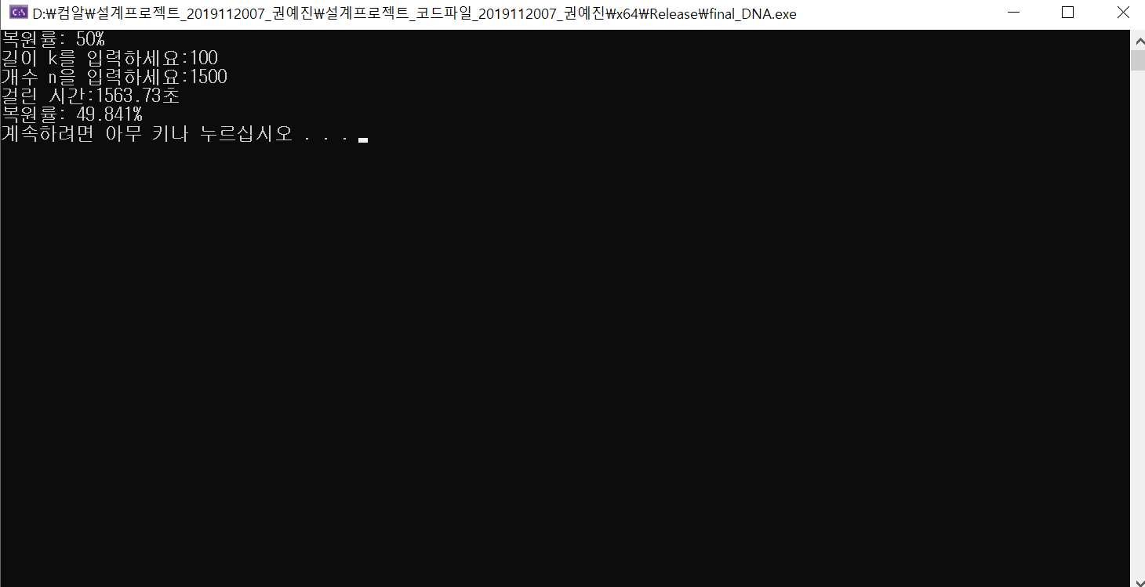
Input and Ouput
초기 설정값
Reference DNA와 MY DNA의 일치율 50%
소요 시간
1563.73초
복원 완료 한
restruct my DNA와
MY DNA의 일치율
49.841%

Slide 6
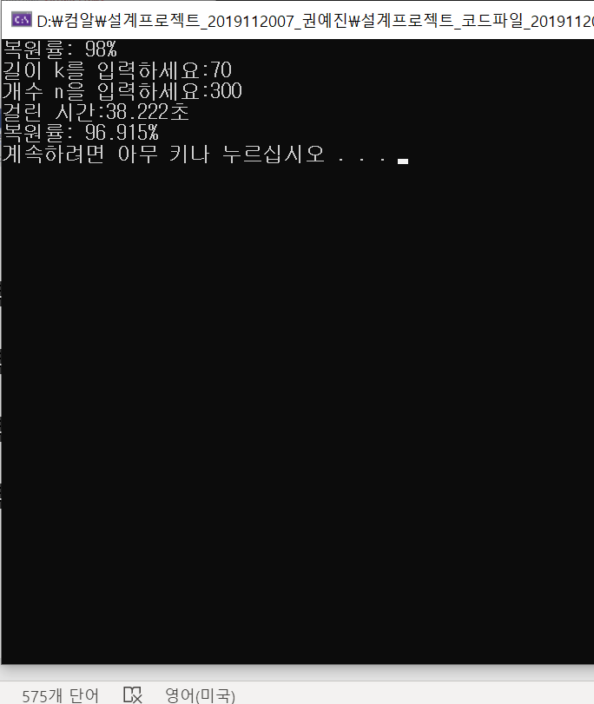
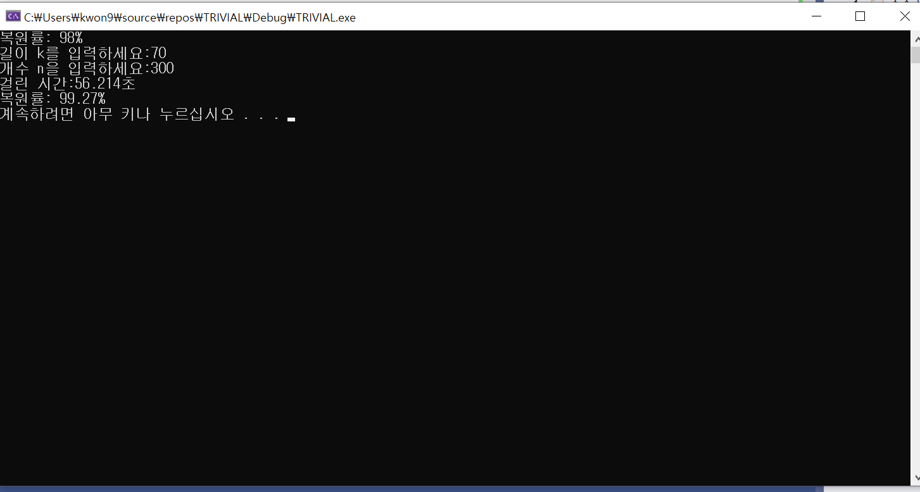
Benchmark Trivial
조건: Reference DNA와 MY DNA의 차이 2%
short read개수 300, 길이 70 reference 길이 20000
Needleman-Wunsch Trivial

Slide 7
My algorithm
Needleman-wunsch의 Match matrix 생성
→재구성된 short read sequence에서
Reference와 가장 많은 문자가
일치하는 구간을 찾아 시작 인덱스를 저장
→해당 인덱스부터 길이 k까지
reference의 값을 교체

Slide 8
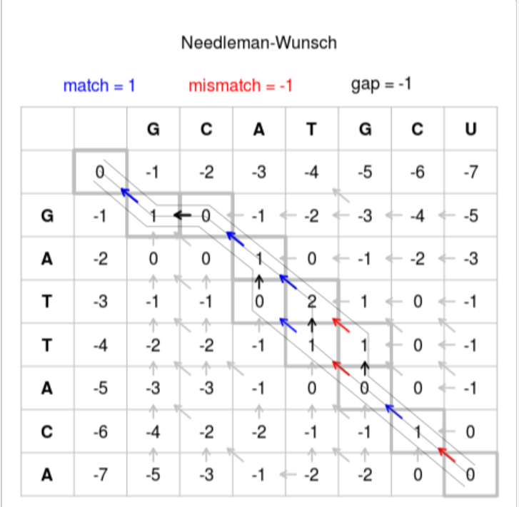
My algorithm
-2

Slide 9
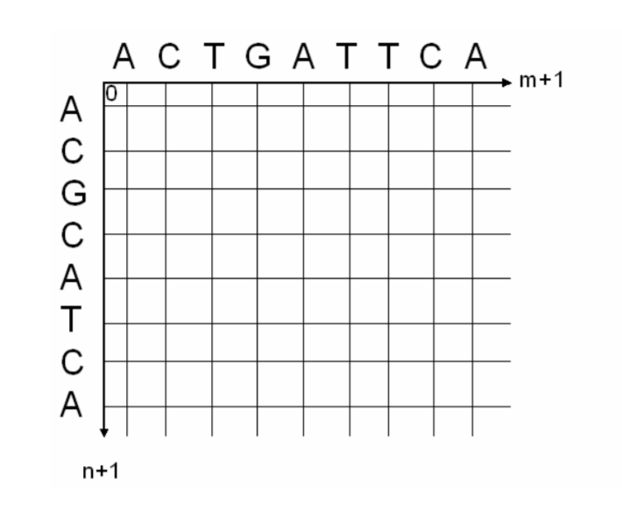
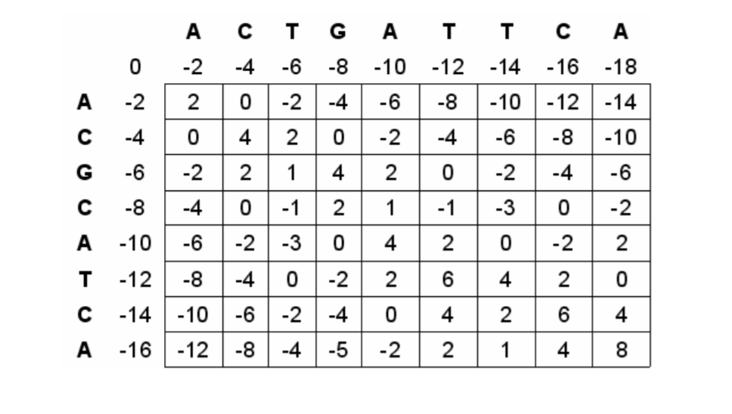
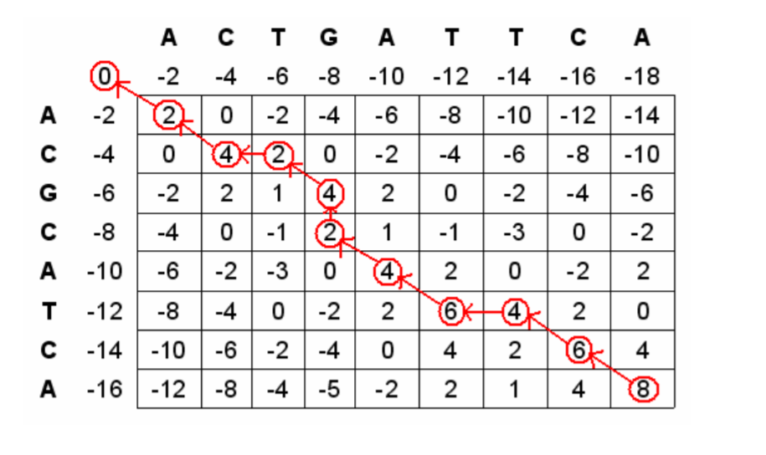
My algorithm

Slide 10

result
My machine information
PC
Time and space complexity
Time→O(mn)
Space→O(mn)
m: reference길이, n: short read 길이
Compare with the benchmark
Trivial→O(n^2)

Slide 11
Future work
개선 해야 할 사항
Short read의 길이와 reference의 길이
가 긴 상황에서 복원 시간을 줄일 수 있도록 발전
개선 아이디어
Match matrix 생성시
이차원 벡터가 아닌 다른 자료구조를 고안

